Slide 1
Día mundial de los animales
Funes Xiomara 5° “A”

Slide 2
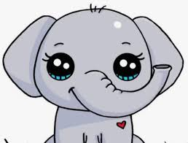
¿Por qué el 29 de Abril se conmemora el dia del animal?
La fecha conmemora el fallecimiento de Ignacio Lucas Albarracín, abogado pionero en la lucha por los derechos de los animales, fundador de la Sociedad Protectora de Animales y precursor de la Ley Nacional de Protección de Animales (Nº 2786).
Esta normativa, promulgada en 1891, expresaba por primera vez en el país la obligatoriedad de brindar protección a los animales, impidiendo su maltrato y caza.

Slide 3

¿Quién creó la sociedad protectora de animales?
Ignacio Albarracín
fundador de la Sociedad Protectora de Animales
en 1879.

Slide 4

¿Qué derechos se proclaman?
El Derecho Animal es el conjunto de normas que, de forma directa o indirecta, tienden a salvaguardar el respeto a la vida, la libertad y dignidad de todas las especies de seres sintientes no humanos que habitan nuestro planeta.

Slide 5

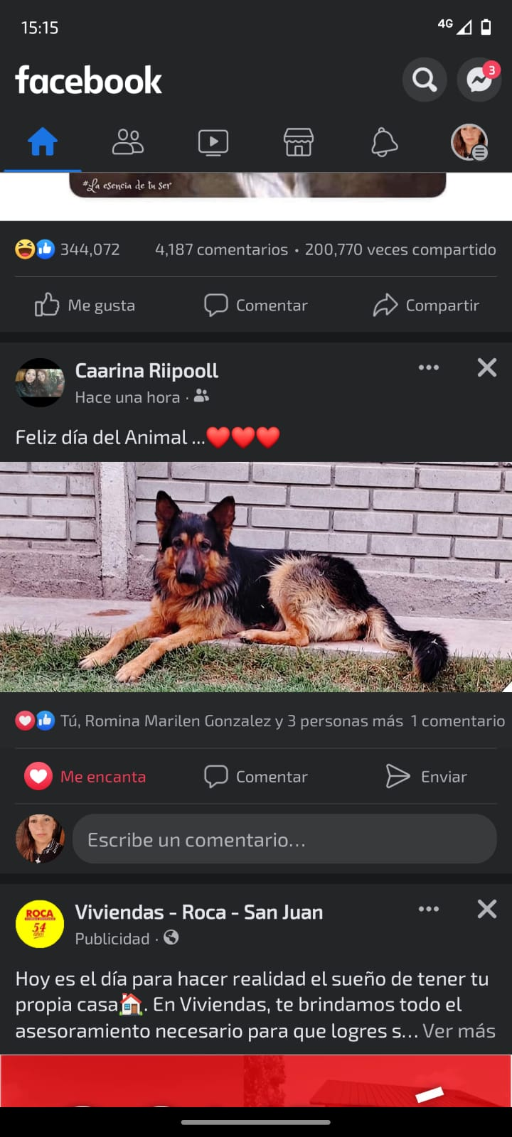
Mis mascotas
01
02
RUSSELL
MAX

